Slide 1









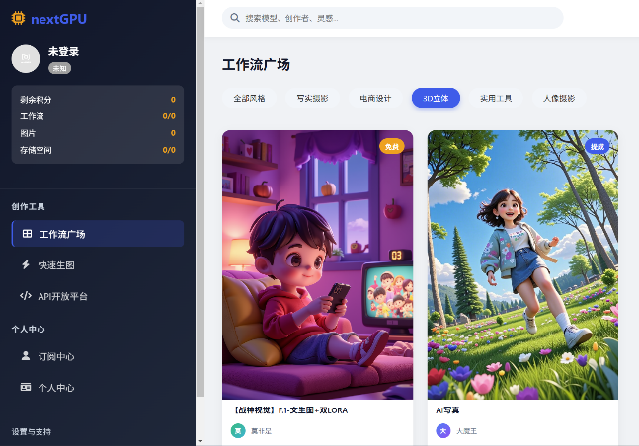
AI工作流的边缘云编排、调度平台
www.nextGPU.ai

Slide 2












当前算力 / AI 市场现状
算力市场现状
Vash.ai
1：租赁去中心化硬件为主，并不在乎租赁方的使用。
2：平台 / 项目 太多，已经进入互拼价格的地步。
3：与目前AI没有任何关系，无法借助当前AI的东风。
4：无法为AI形成助力，自然也无法借助AI的东风。
AI平台现状
1：需要自主购买GPU算力，造成重资产投入。
2：业务流量不确定，造成算力剩余或者算力不足
www.liblib.art 2025年2月进行第四轮融资，融资数额累计超10亿左右

Slide 3




我们的不同之处
1：依AI工作流为中心，真正实现拆解每个AI任务成更小的运行粒度。
2：按照子任务粒度进行负载均衡调度，实实在在提高AI工作流的执行效率。
3：按照GPU能力进行任务调度，并根据GPU执行消耗的GPU时长给与激励
4：整合的GPU越多，执行任务速度越快
5：集成当前市面上主流工作流（ComfyUI、Dify、 MCP兼容）
6：提供工作流 C2C 交易市场，方便进行用户之间的工作流交易。
ComfyUI
Dify
MCP

Slide 4








我们的架构
用户通过页面发起任务
用户通过API发起任务
Workflow
Market
Monitor
Measure
Excitation
Payment
子任务 1
子任务 N
算力节点/工作流层
Dify
ComfyUI
MCP
Dify
ComfyUI
MCP

Slide 5
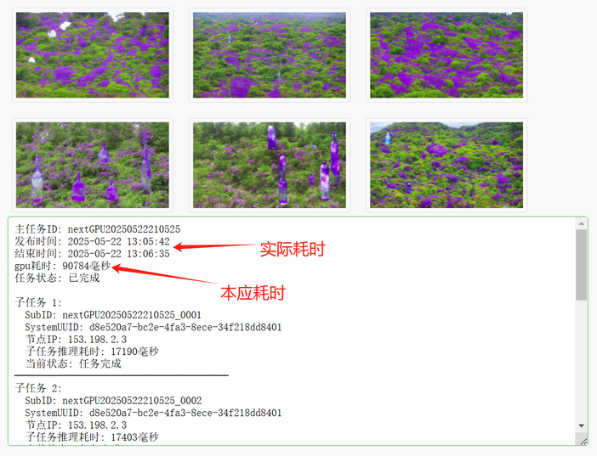
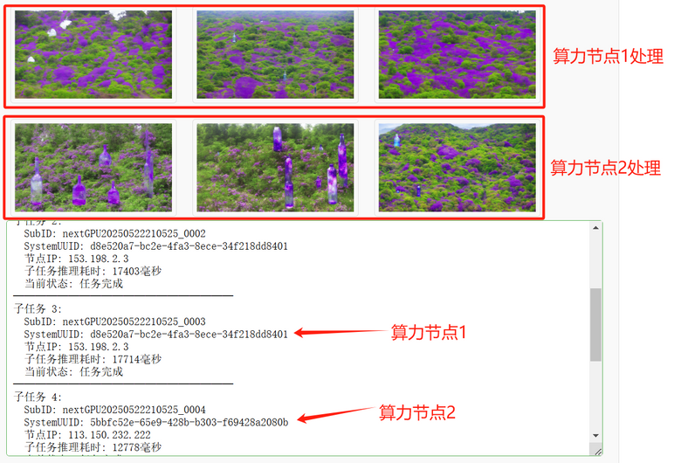
任务拆分、编排、调度实际演示效果
演示地址：http://104.234.95.201/index.html
从截图中可以看出本应耗时 90.7 秒 左右，但是由于采用了
任务拆分，子任务调度处理后整体耗时缩减到了53秒。
从截图中可以看出主任务被拆分成了6个子任务，
2台GPU算力节点分摊了6个子任务同时进行处理。

Slide 6
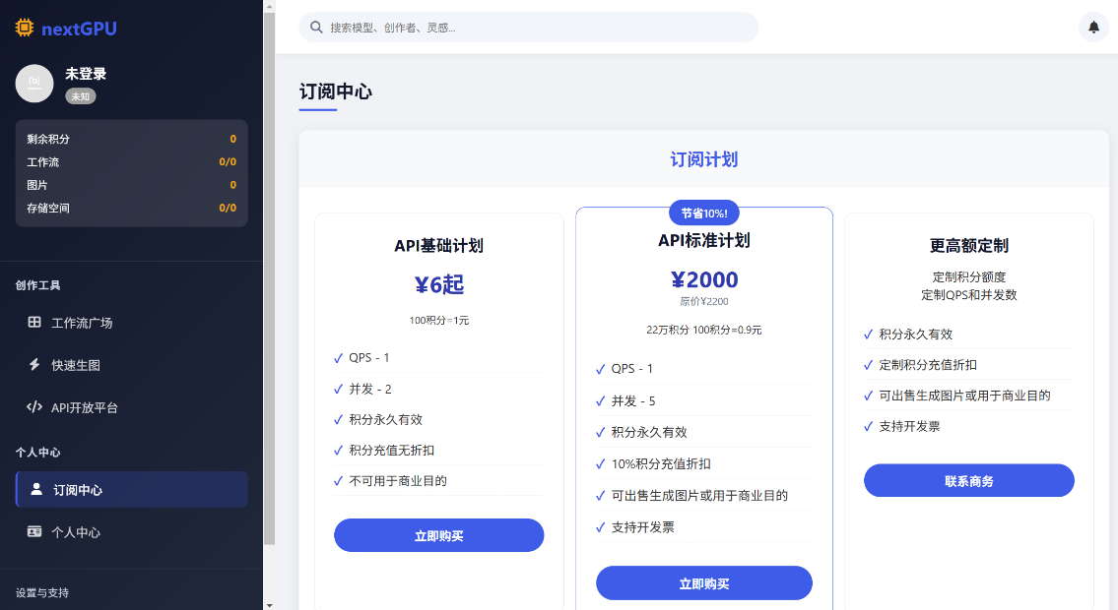
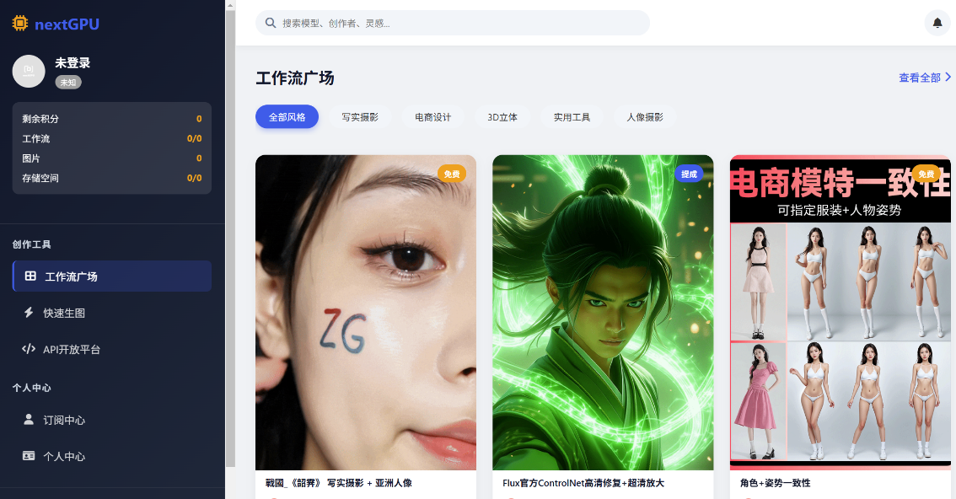
盈利模式
1：针对普通用户采取收取包月费用方式。
2：针对通过api批量请求用户或者项目，采取安请求量收费方式。
3：针对使用其它用户工作流者，需要支付一定费用，我们收取一定提成。
普通订阅用户
1：建立工作流 C2C 市场，验证上传工作流并出示评级标准后收取评审费用。
2：当用户账户下工作流数量达到上线后，可以购买扩展包，扩展工作流数量。
3：进行工作流C2C交易完成后，收取居间费。
4：提供定制打包部署工作流镜像服务，后续按照使用进行分成收费。
工作流交易用户

Slide 7


盈利流程图
ComfyUI
订阅用户
支付点数生成内容
收取15%使用费后，费用转给算力
算力节点
收取评审费、使用费后，转给算力
支付工作流部署点数
算力节点
工作流使用后分成比例：
1：平台 15%
2：工作流开发者 15%
3：算力节点 70%
工作流开发者

Slide 8

用户使用成本对比（API定价）
星流Star-3 Alpha： 0.1元 / 10积分，1024 * 1024， 20 Steps
Liblib AI 自定义模型： 0.11元 / 11积分，1024 * 1024， 20 Steps
Liblib注册创作者2000万左右，上传原创模型10w个，2025年1月有14位创作者通过工作流收入超5000.
RTX 3080，5649毫秒 = ￥0.0023
1024 * 1024， 20 Steps
每月 订阅 $29/月
每月 订阅 $49/月

